Slide 1
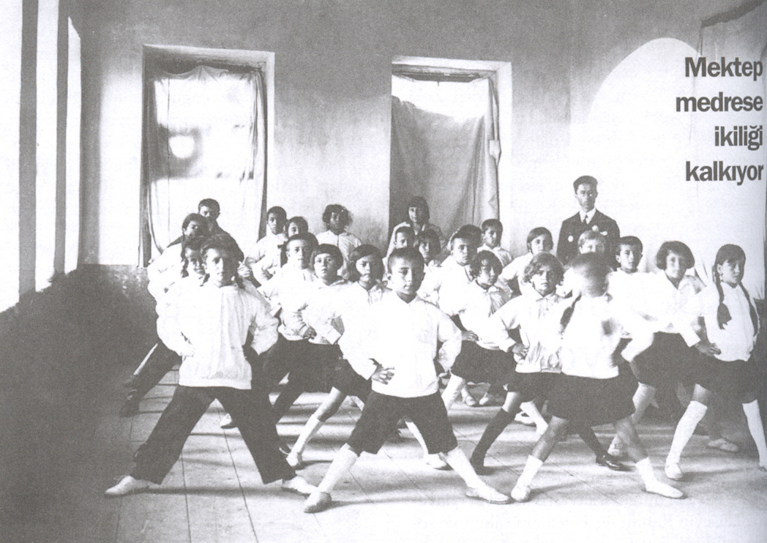
1920-1930
Tevhîd-i Tedrîsât 1924

Slide 2
1920-1930
Serbest Âli Dersler
Tevhîd-i Tedrîsât
Darülfünun’a İlmi Özerklik
Hukuk Mektebi vd.
Yurtdışına Öğrenci Gönderilmesi (Afet İnan, Remziye Hisar, Enver ziya Karal, Sabahattin Eyüboğlu, Ekrem Akurgal, Nüzhet Gökdoğan, Ali Rıza Berkem, Sedat Alp, aydın Sayılı, Cahit Arf, İhsan Ketin, Mustafa İnan, Jale İnan, Besim Darkot, Kazım Çeçen, Mustafa Nusret Kürkçüoğlu,Macit Gökberk, Oktay Aslanapa, Kamile Şevket Mutlu, Ziyaeeddin Fahri Fındıkoğlu, Sait Akpınar)
Yüksek Mühendis Mektebi
Yazı Devrimi
Millet Mektepleri

Slide 3
1930-1940
Türk Tarihi Tetkik Cemiyeti (1931)
Türk Dili Tetkik Cemiyeti (1932)
Üniversite Reformu (1933)
Yüksek Ziraat Enstitüsü (1933)
Kadınlar Bilime Koşuyor! (Biyolojide Sara Akdik, Mehpare Başarman, Fahire Battalgazi, Saadet Bayramoğlu, Bedia Bozkurt, Fatma Melahat Çağlar, Fazıla Şevket Giz, Lütfiye Irmak, Nebahat Yakar-Tan, kimyada Saffet Rıza Alpar, Jülide Değmer, Remziye Hisar, astronomide Nüzhet Gökdoğan ve jeolojide Nuriye Ferhan Pınar)
DTCF (1936)
Siyasal Bilgiler Okulu (1936)

Slide 4
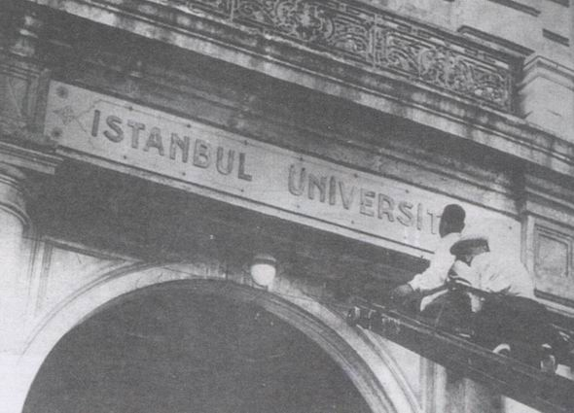
1930-1940
Üniversite Reformu 1933

Slide 5
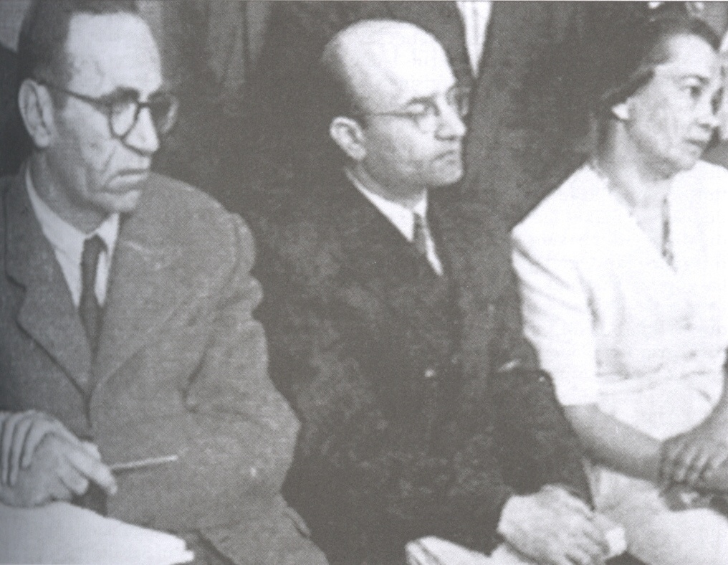
1940-1950
DTCF’de Cadı Kazanı! 1948

Slide 6
1940-1950
Ankara Fen Fakültesi (1943)
Ankara Tıp Fakültesi (1945)
Ankara Üniversitesi (1946)
4936 Sayılı Kanun (1946)
DTCF’de Cadı Kazanı (1948)

